Slide 1
Las Comidas

Slide 2
Las comidas de desayuno y almuerzo
Objetivos de la unidad:
1. Comunicar sobre las comidas
-identificar y describir
2. Decir que te gusta o no te gusta (mucho o
poco)

Slide 3

El desayuno:

Slide 4
Comer: to_________

Slide 5
El cereal

Slide 6
Los huevos

Slide 7

La manzana

Slide 8
Las fresas

Slide 9

La naranja

Slide 10
El plátano

Slide 11
El pan, el pan tostado

Slide 12
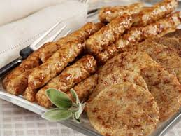
La salchicha

Slide 13
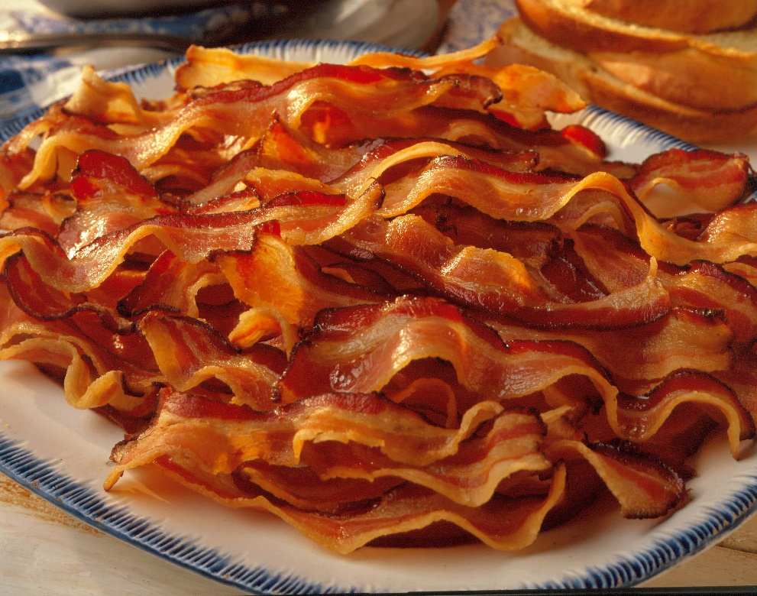
El tocino

Slide 14
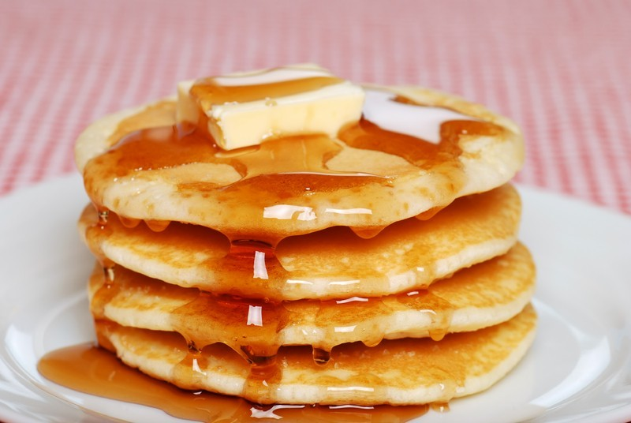
Los panqueques

Slide 15
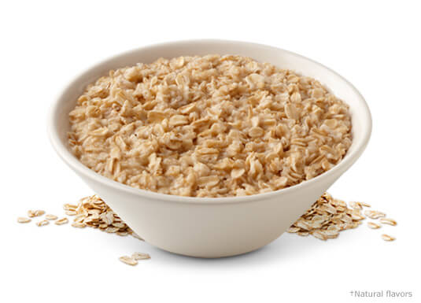
La avena

Slide 16
El yogur

Slide 17
El almuerzo
(de las 11:00 a las 12:00)

Slide 18
La ensalada

Slide 19
La ensalada de frutas

Slide 20

Las galletas

Slide 21
La hamburguesa

Slide 22
El jamón

Slide 23
Las papas fritas

Slide 24
El perrito caliente

Slide 25
La pizza

Slide 26
El queso

Slide 27
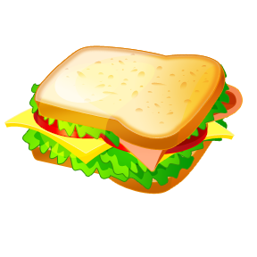
El sándwich de jamón y queso

Slide 28
La sopa

Slide 29
Las bebidas

Slide 30
Beber:
Tomar:
to drink
to drink
(Latin America)

Slide 31

El agua

Slide 32
El café

Slide 33
El jugo de manzana

Slide 34
El jugo de naranja

Slide 35

La leche

Slide 36
La limonada

Slide 37

El refresco

Slide 38
El té (caliente)

Slide 39
El té helado/frio, el té dulce

Slide 40
Frecuencia de hacer algo:
Nunca----A veces----Mucho----Todos los días/todo el tiempo
lunes | martes | miércoles | jueves | viernes | sábado | domingo

